Slide 1
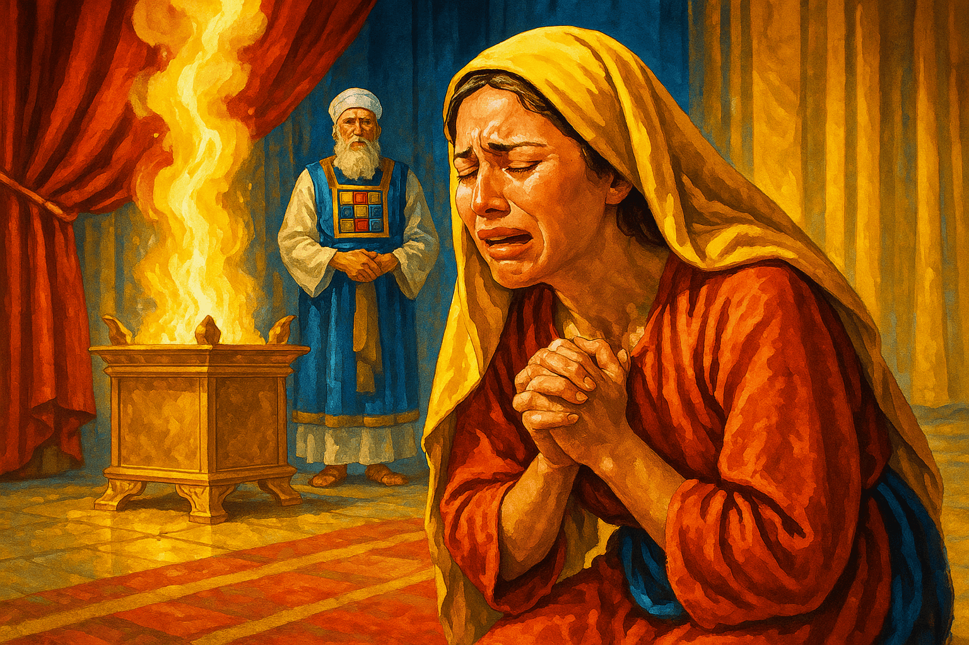

“LA LLAVE DE LA ORACIÓN -EL EJEMPLO DE ANA”
MÁS CERCA DE LA IGLESIA
ESCUELA SABÁTICA
IGLESIA ADVENTISTA DEL 7° DÍA

Slide 2
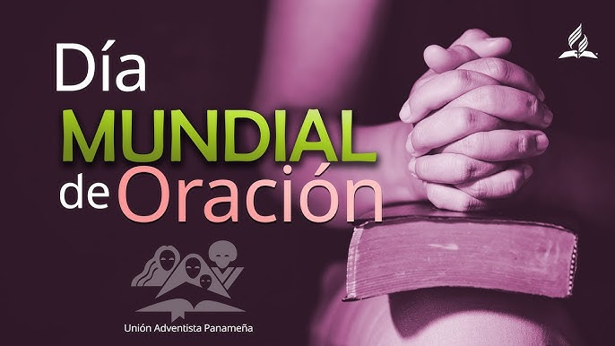
BIENVENIDA
7 DE MARZO DE 2026
Abramos nuestro corazón a Dios a través de esa conexión directa que él quiere tener contigo y conmigo,
Sean bienvenidos a la Escuela Sabática en este
“Día mundial de Oración de MM”.

Slide 3
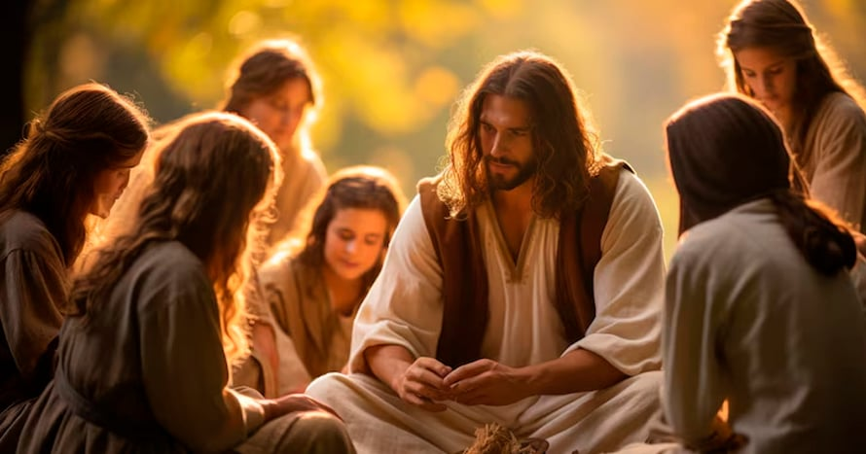
SERVICIO DE CANTO
#378 “¡Oh, que amigo nos es Cristo!”, #40 “Shalom”.

Slide 4
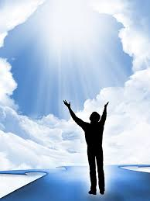
PROPÓSITO
Comprender que la oración es más que solo hablar con Dios.
Es un momento para escuchar su voz.
Es establecer una conexión directa con el cielo.

Slide 5
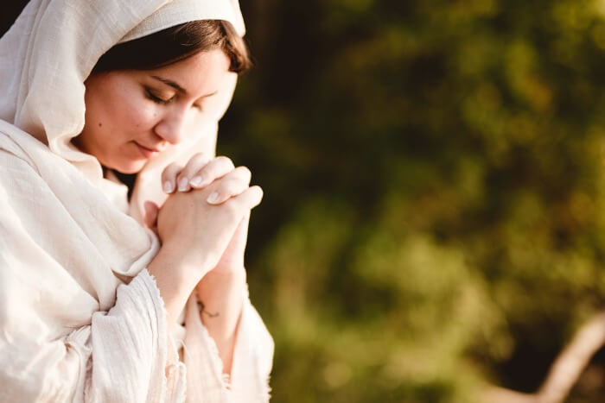
ORACIÓN DE RODILLAS
Ana tenía una vida muy complicada, sufría porque no tenía hijos, porque tenía que compartir el esposo
con otra mujer y además su rival le hacía la vida difícil,
la atormentaba, ¿quién puede vivir así?, hay un
dicho popular que dice: No hay mal que dure cien años y todavía agrega ni cuerpo que lo aguante…
Pero Ana no soportó más, ella echó mano de la llave de la oración y fue a Dios, al único que es capaz de
restaurar nuestras emociones, nuestro dolor; Oremos…

Slide 6
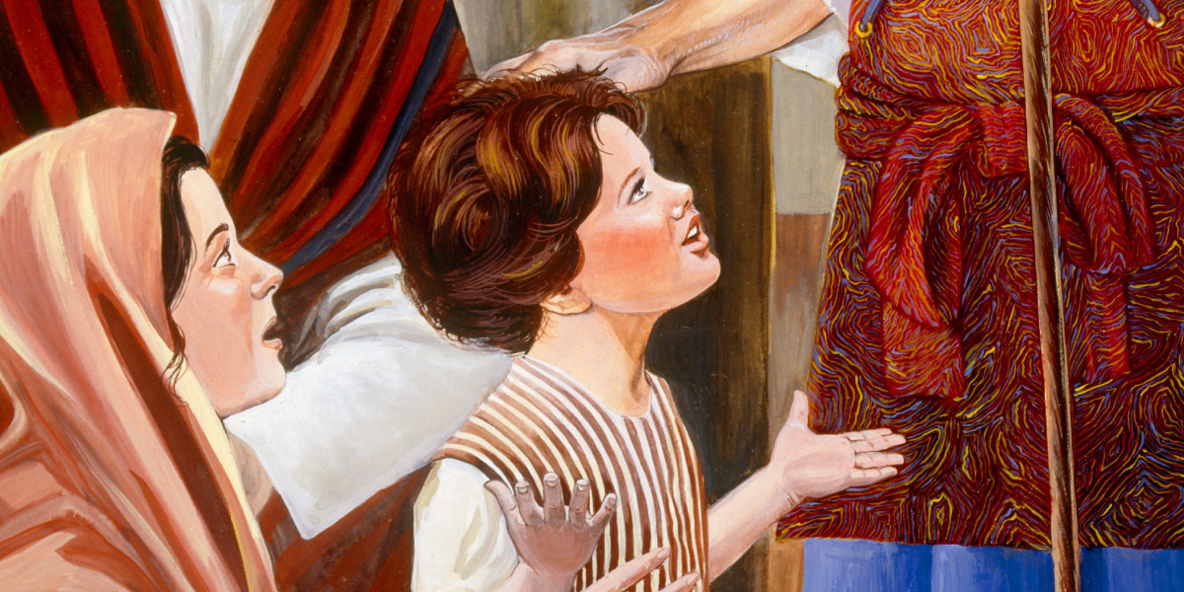
LECTURA BÍBLICA
La oración es cuando tus cargas cambian de hombros,
es colocar tus preocupaciones en las manos de quien todo lo sabe.
Es decir, tú buscas a Dios y él ya tiene una salida.
Este fue el caso de Ana, la historia que todas conocemos muy bien. “Ella dijo: !Oh, señor mío! Vive tu alma, señor mío, yo soy aquella mujer que estuvo aquí junto a ti orando a Jehová. Por este niño oraba, y
Jehová me dio lo que le pedí” 1 Samuel 1:26,27.

Slide 7

INTRODUCCIÓN
¿Te has quedado alguna vez sin llaves? Porque no las colocaste en su lugar o porque sencillamente están perdidas. Sin la llave no puedes entrar a un lugar, no puedes abrir una puerta, no puedes encender el
automóvil, de la misma manera esta mañana quiero recordarte que para abrir las ventanas del cielo necesitamos una llave,
y esa es llave de la oración.

Slide 8
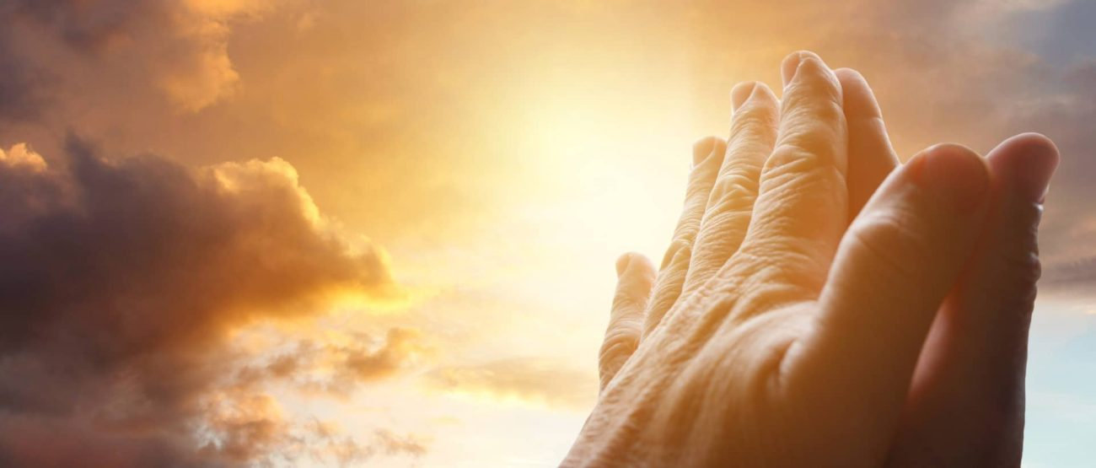
Helen White dice: “La oración es la llave en la mano de la fe para abrir el almacén del cielo, en donde
están atesorados los recursos infinitos de la Omnipotencia”. CC 94

Slide 9
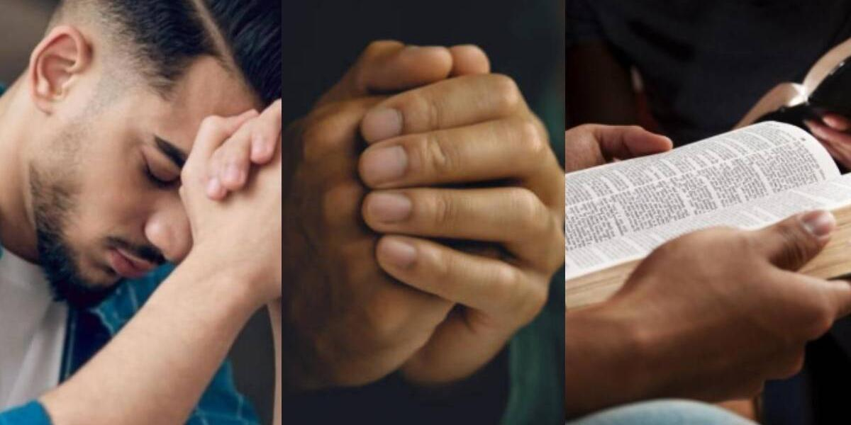
“Orar es el acto de abrir nuestro corazón a Dios como a un amigo. No es que se necesite esto para que
Dios sepa lo que somos, sino a fin de capacitarnos para recibirle. La oración no baja a Dios hacia nosotros,
antes bien nos eleva a Él”. CC pág. 93.2

Slide 10

HIMNO DE ALABANZA
#384 “El jardín de oración”.
La oración es una herramienta esencial para acceder a las bendiciones de Dios. Además, abre las "puertas"
del almacén celestial donde se encuentran las provisiones divinas para todo aquel que las solicite,
cantemos…

Slide 11

NUEVO HORIZONTE
EVANGELISMO
LA ESCUELA SABÁTICA: UNA UNIDAD DE EVANGELISMO

Slide 12
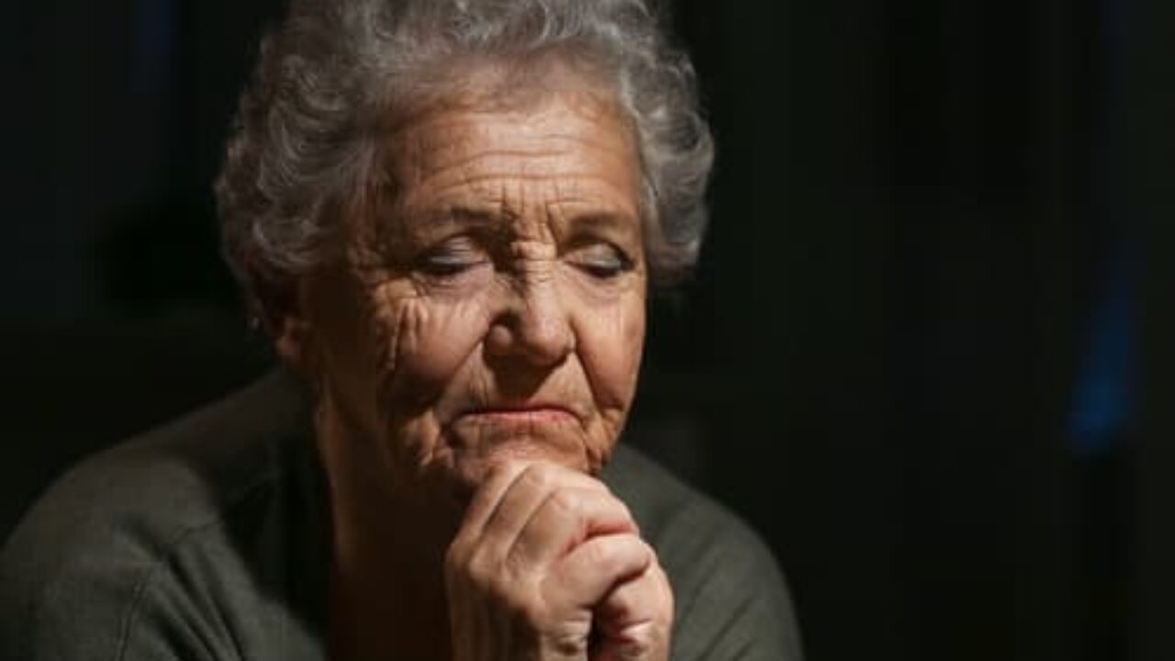
No existe relación sin comunicación, una relación de amistad y de amor debe tener comunicación. Para que una relación de noviazgo madure tiene que haber una relación muy estrecha.
Anteriormente, no había tantos medios como hoy, quizá algunas de ustedes se comunicaban por carta, las que son más grandes,
no había teléfonos como hoy. Pero cuando tú y yo conocemos a Dios, estamos tan solo a una oración del
cielo, a una oración de distancia.

Slide 13
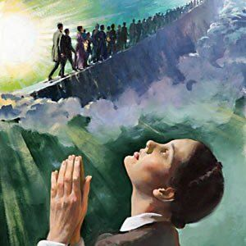
HIMNO ESPECIAL
#376 “Dulce Oración”
Elena White dice: “Confió a Dios la carga que ella no podía compartir con ningún amigo terrenal.
Fervorosamente pidió que él le quitara su oprobio, y que le otorgara el precioso regalo de un hijo para
criarlo y educarlo para él”. PP. 544.3

Slide 14


MISIONERO MUNDIAL
FIYI

Slide 15
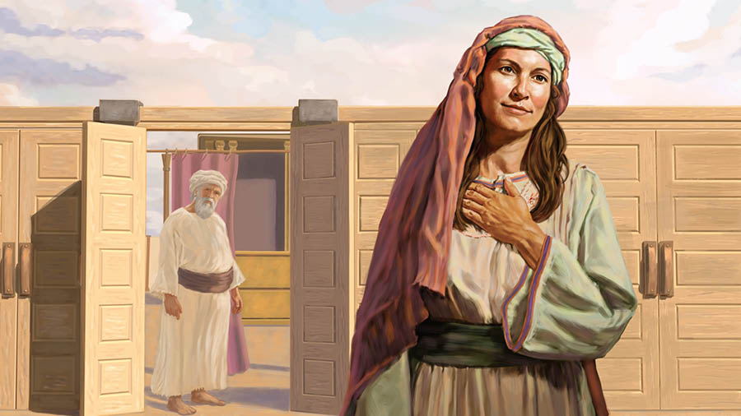
Miren la importancia de tener acceso al trono a través de esta llave.
Ana hizo el pedido y pudo no haber recibido el deseo de su corazón de convertirse en madre. Pero lo más importante es que ella, a través de su oración dejo sus cargas en las manos de Dios. Y esto es lo más
difícil. Pero “Y ella dijo: Halle tu sierva gracia delante de tus ojos.
Y se fue la mujer por su camino, y
comió, y no estuvo más triste” 1 Sam. 1:18.

Slide 16

INFORME
SECRETARIAL

Slide 17
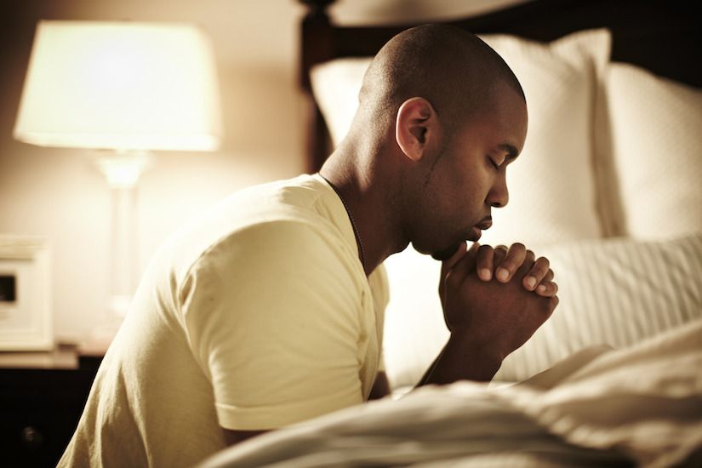
Muchas veces cuando oramos sentimos que Dios no nos responde, pero considero que lo hace de tres maneras:
Si, a veces no, y otras veces espera un poco
Cuando Dios nos dice sí, nuestra fe crece,
Cuando Dios nos dice no, nuestra dependencia crece,
porque perseveramos e insistimos
Y cuando Dios nos dice espera, nuestra expectativa crece,
porque lo que él nos va a dar es lo mejor.

Slide 18

Todos vivimos en la edad de las redes sociales, y donde la comunicación entre nosotros acorta distancias,
muchas veces estamos on line (en línea) con todo el mundo,
pero no estamos on line (en línea) con Dios.
Cuando nuestra vida se ponga on line (en línea) con Dios las 24 horas del día, tendremos una vida de
victoria y éxito en todo lo que hagamos.

Slide 19
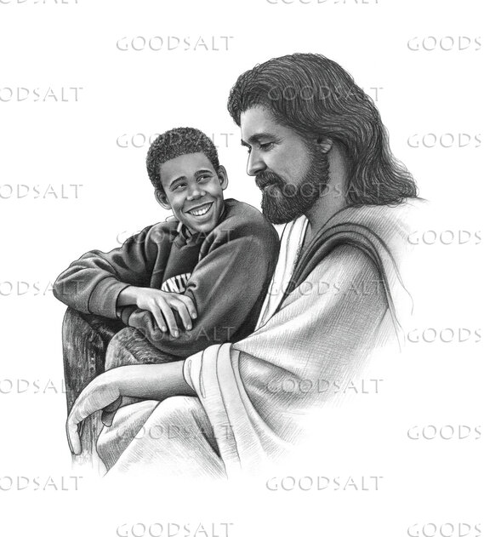
HIMNO FINAL
#379 “Habla Señor a mi alma”

Slide 20
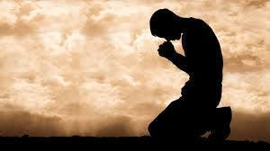
Nuestras mayores decepciones son causadas por confiar completamente en el ser humano, y
superficialmente en Dios. Confiamos tanto en el ser humano que por eso tenemos tantas heridas en la vida.
Alguien escribió “es mejor tener marcas en las rodillas que heridas en el corazón”.
Pero hoy quiero decirte que cuando no tengas fuerzas para mantenerte de pie, arrodíllate y háblale al Señor.

Slide 21
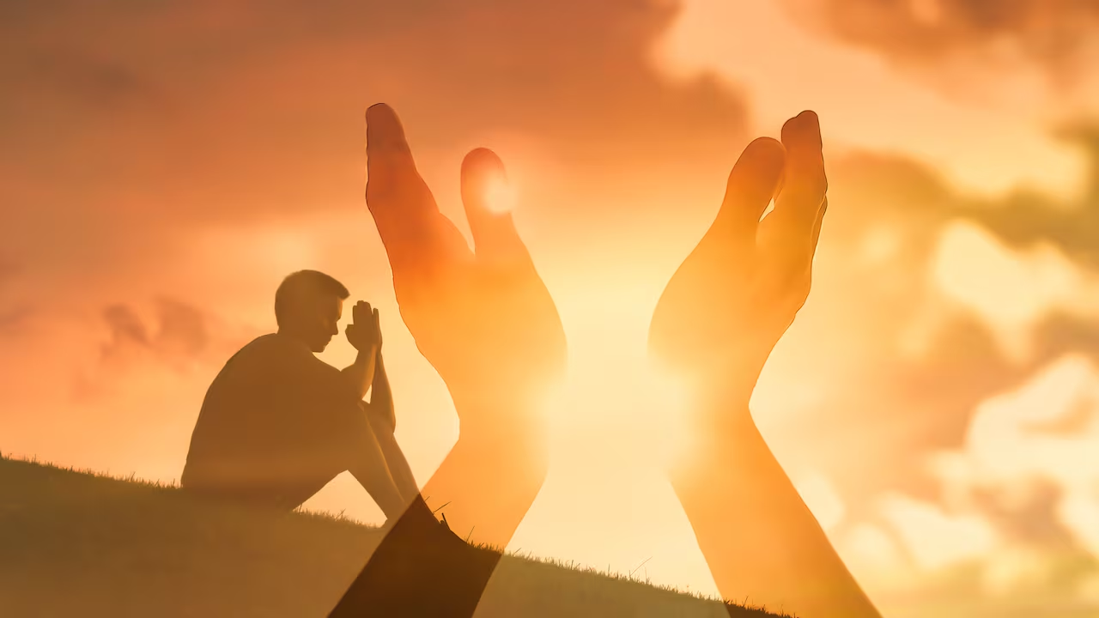
CONCLUSIÓN
“La oración es la respuesta a cada problema de la vida.
Ella nos pone en sintonía con la sabiduría divina,
la cual sabe cómo ajustar cada cosa perfectamente.
A veces, dejamos de orar en ciertas circunstancias
porque, a nuestro modo de ver, la situación es sin esperanza.
Pero, nada es imposible para Dios…
Si algo nos causa preocupación o ansiedad, dejemos de propagarlo y confiemos en Dios por restauración, amor y poder.”
(Review an Herald, 7 octubre de 1965).

Slide 22
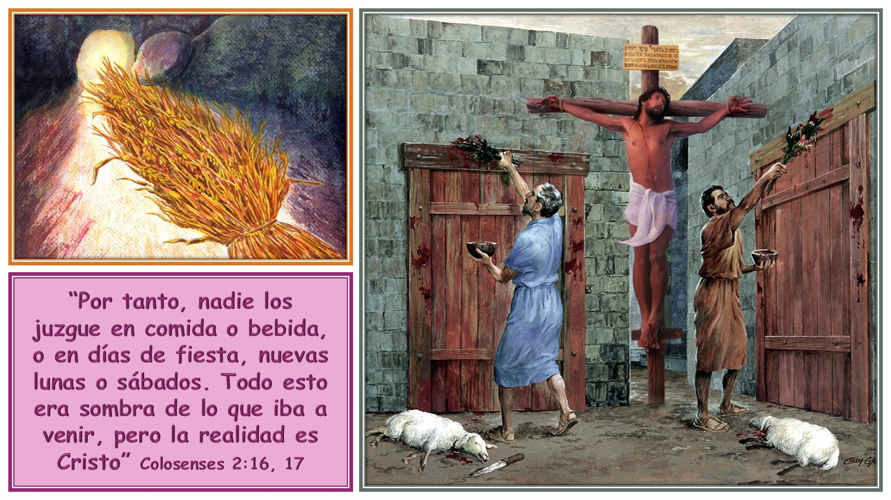
VERSÍCULO PARA MEMORIZAR

Slide 23
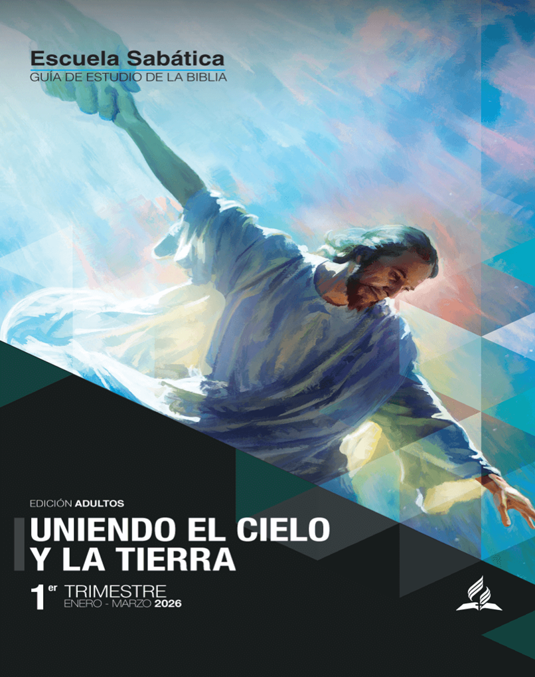
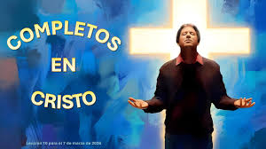
REPASO DE LA LECCIÓN #10
COMPLETOS EN CRISTO

Slide 24
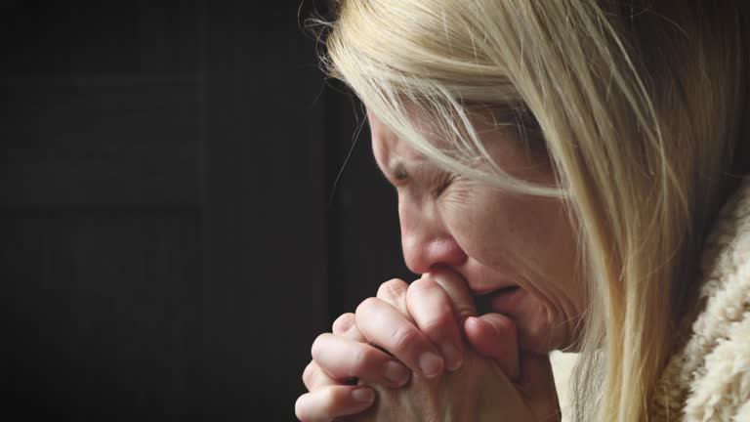
ORACIÓN FINAL
¿Sientes que Dios no te escucha? El Señor ha dicho que estará con nosotros siempre, eso significa que no tiene horario de atención al cliente, y que tenemos acceso al trono de la gracia en todo momento.
Si no has reclamado el cumplimiento de las promesas de Dios en tu vida, hoy es el día para hacerlo, invoca
con fe al Señor, acércate por medio de la llave de la oración hasta su trono de gracia y súplica, no ceses
de hacerlo, confía, de la misma manera que lo hizo Ana y nunca más estarás triste. Dios te bendiga.

Slide 25
